Slide 1
第三部分 图论
本部分主要内容
图的基本概念
树
欧拉图与哈密顿图
二部图与匹配
平面图
着色

Slide 2
第十一章 图的基本概念
主要内容
图
通路与回路
图的连通性
图的矩阵表示
预备知识
多重集合——元素可以重复出现的集合
无序集——A&B={(x,y) | x∈A∧y∈B}

Slide 3
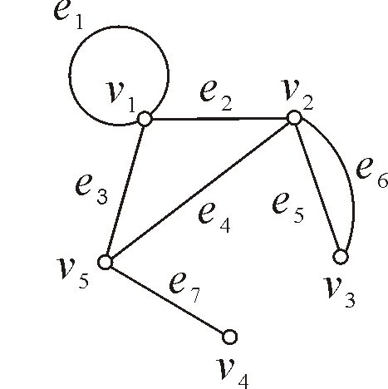
11.1 图
定义11.1 无向图G = <V,E>, 其中
(1) V为非空有穷集, 称为顶点集，其元素称为顶点
(2) E为V&V 的多重有穷集, 称为边集, 其元素称为无向边, 简称边
例 无向图G = <V,E>, 其中
V = {v₁, v₂, v₃, v₄, v₅},
E = {(v₁,v₁), (v₁,v₂), (v₂,v₃), (v₂,v₃),
(v₂,v₅), (v₁,v₅), (v₄,v₅)}

Slide 4
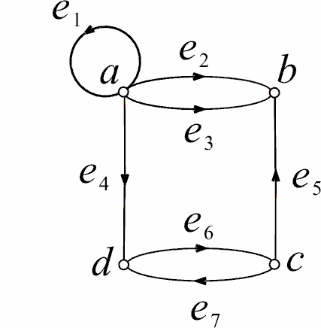
有向图
定义11.2 有向图D=<V,E>,其中
(1) V 为非空有穷集, 称为顶点集，其元素称为顶点
(2) E为V×V 的多重有穷集, 称为边集, 其元素称为有向边, 简称边
例 有向图D=<V,E>, 其中
V={a,b,c,d}
E={<a,a>,<a,b>,<a,b>,<a,d>,
<d,c>,<c,d>,<c,b>}
注意：图的集合表示与图形表示之间的对应

Slide 5
相关概念
1. 无向图和有向图通称图. 记顶点集V(G), 边集E(G).
2. 图的阶, n阶图.
3. n 阶零图N_{n}, 平凡图N₁.
4. 空图∅.
5. 标定图与非标定图.
6. 有向图的基图.
7. 无向图中顶点与边的关联及关联次数, 顶点与顶点、边与
边的相邻关系.
8. 有向图中顶点与边的关联, 顶点与顶点、边与边的相邻关
系.
9. 环, 孤立点.

Slide 6
多重图与简单图
定义11.3 无向图中关联同一对顶点的2条和2条以上的边称为
平行边. 有向图中2条和2条以上始点、终点相同的边称为平
行边. 平行边的条数称为重数.
含平行边的图称为多重图, 不含平行边和环的图称为简单图.
定义11.4 设G=<V,E>为无向图, ∀v∈V, 称v作为边的端点的次
数之和为v的度数, 简称度, 记作d(v).
设D=<V,E>为有向图, ∀v∈V, 称v作为边的始点的次数之和
为v的出度, 记作d⁺(v); 称v作为边的终点的次数之和为v的入
度, 记作d⁻(v); 称d⁺(v)+d⁻(v)为v的度数, 记作d(v).

Slide 7
顶点的度数
设G=<V,E>为无向图,
G的最大度Δ(G)=max{d(v) | v∈V}
G的最小度 δ(G)=min{d(v) | v∈V}
设D=<V,E>为无向图,
D的最大度Δ(D)=max{d(v) | v∈V}
D的最小度 δ(D)=min{d(v) | v∈V}
D的最大出度Δ⁺(D)=max{d⁺(v) | v∈V}
D的最小出度 δ ⁺(D)=min{d⁺(v) | v∈V}
D的最大入度Δ⁻(D)=max{d⁻(v) | v∈V}
D的最小入度 δ ⁻(D)=min{d⁻(v) | v∈V}
悬挂顶点: 度数为1的顶点, 悬挂边: 与悬挂顶点关联的边.
偶度(奇度)顶点: 度数为偶数(奇数)的顶点

Slide 8
实例
d(v₁)=4, d(v₂)=4, d(v₃)=2, d(v₄)=1,
d(v₅)=3.
Δ=4, δ=1.
v₄是悬挂点, e₇是悬挂边.
d⁺(a)=4, d⁻(a)=1, d(a)=5,
d⁺(b)=0, d⁻(b)=3, d(b)=3,
d⁺(c)=2, d⁻(c)=1, d(c)=3,
d⁺(d)=1, d⁻(d)=2, d(d)=3,
Δ⁺=4, δ ⁺=0, Δ⁻=3, δ⁻=1, Δ=5, δ=3.

Slide 9
握手定理
定理11.1 在任何无向图中, 所有顶点的度数之和等于边数的2倍.
证 G中每条边 (包括环) 均有两个端点，所以在计算G中各顶点度数之和时，每条边均提供2度，m 条边共提供 2m 度.
定理11.2 在任何有向图中，所有顶点的度数之和等于边数的2倍;
所有顶点的入度之和等于所有顶点的出度之和, 都等于边数.
推论 任何图 (无向或有向) 中，奇度顶点的个数是偶数.
证 由握手定理, 所有顶点的度数之和是偶数, 而偶度顶点的度
数之和是偶数, 故奇度顶点的度数之和也是偶数. 所以奇度顶
点的个数必是偶数．

Slide 10
握手定理应用
例1 无向图G有16条边，3个4度顶点，4个3度顶点，其余均为2度顶点度，问G的阶数n为几？
解 本题的关键是应用握手定理.
设除3度与4度顶点外，还有x个顶点, 由握手定理,
16×2=32 = 3×4+4×3+2x
解得 x = 4, 阶数 n = 4+4+3=11.
例2 在一个部门的25个人中间，由于意见不同，是否可能每个人恰好与其他5个人意见一致？
解：不可能。考虑一个图，其中顶点代表人，如果两个人意见相同，可用边连接，所以每个顶点都是奇数度。存在奇数个度为奇数的图，这是不可能的。
定理11.3 设G为任意n阶无向简单图，则Δ(G)≤n−1．

Slide 11
图的同构
定义11.5 设G₁=<V₁,E₁>, G₂=<V₂,E₂>为两个无向图(两个有向
图)，若存在双射函数f:V₁→V₂, 使得∀v_{i},v_{j}∈V₁,
(v_{i},v_{j})∈E₁ 当且仅当 (f(v_{i}),f(v_{j}))∈E₂
（<v_{i},v_{j}>∈E₁ 当且仅当 <f(v_{i}),f(v_{j})>∈E₂ )
并且, (v_{i},v_{j})（<v_{i},v_{j}>）与 (f(v_{i}),f(v_{j}))（<f(v_{i}),f(v_{j})>）的重数相
同，则称G₁与G₂是同构的，记作G₁≅G₂.
例

Slide 12
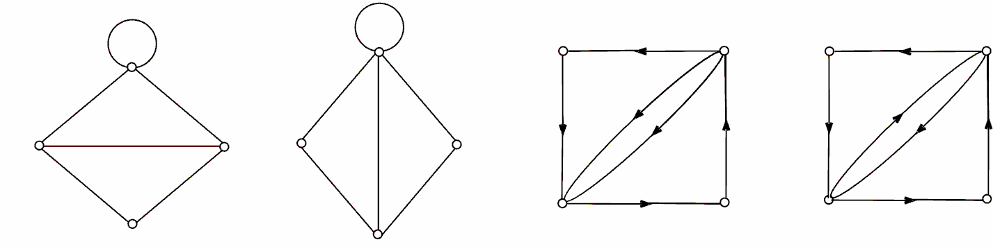
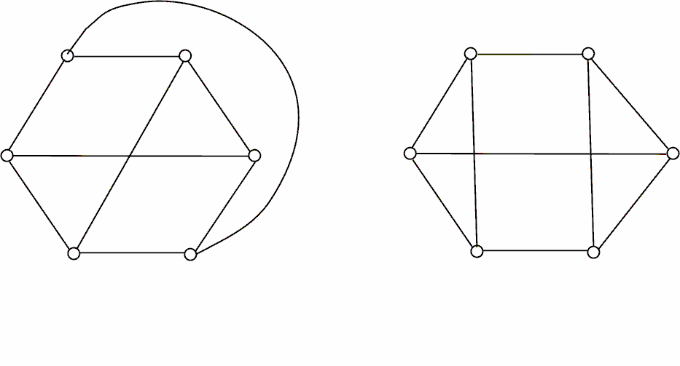
图同构的实例
(1)与(2), (3)与(4), (5)与(6)均不同构.
(1) (2) (3) (4)
(5) (6)
说明: 1. 图的同构关系具有自反性、对称性和传递性.
2. 判断两个图同构是个难题

Slide 13
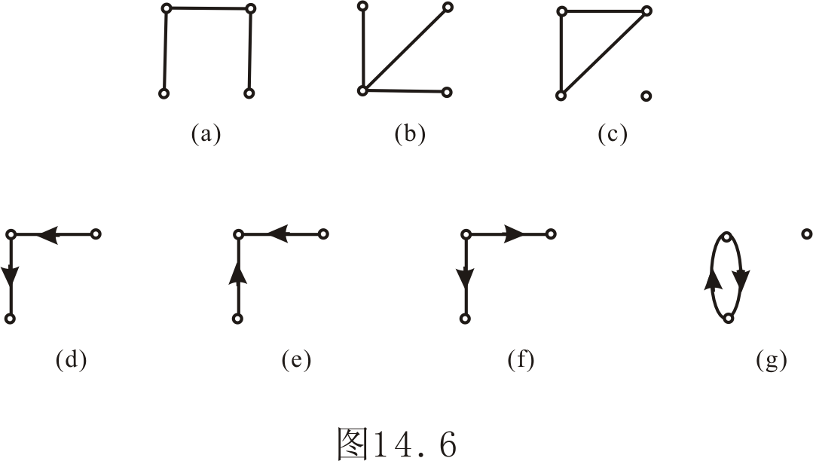
图同构的实例
所有4阶3条边非同构的简单无向图
所有3阶2条边非同构的简单有向图

Slide 14


补图与自补图
定义11.6 设G=<V,E>为n阶无向简单图，令
={(u,v) | u∈V∧v∈V∧u≠v∧(u,v)∉E},
称 =<V, >为G的补图．
若G ≅ 则称G是自补图．
例
(b)与(c)互为补图，(a)是自补图．

Slide 15
完全图与竞赛图
定义11.7
(1) n (n≥1) 阶无向完全图——每个顶点与其余顶点均相邻的无向简单图，记作 K_{n}.
简单性质：m=n(n-1)/2, Δ=δ=n-1
(2) n (n≥1)阶有向完全图——每对顶点之间均有两条方向相反的有向边的有向简单图.
简单性质： m=n(n-1), Δ=δ=2(n-1)
Δ⁺=δ⁺=Δ⁻=δ⁻=n-1
(3) n (n≥1) 阶竞赛图——基图为K_{n}的有向简单图.
简单性质： m=n(n-1)/2, Δ=δ=n-1

Slide 16
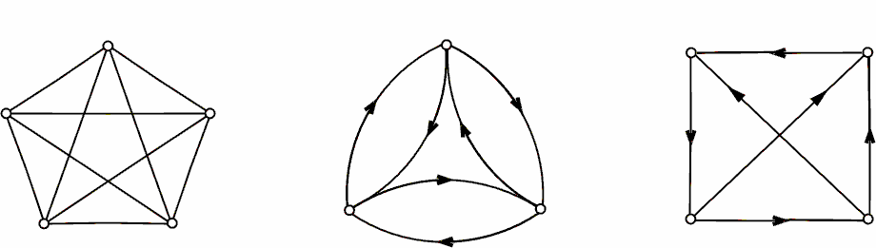
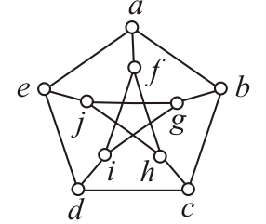
正则图
K₅ 3阶有向完全图 4阶竞赛图
定义11.8 k-正则图——Δ=δ=k 的无向简单图
简单性质：m=kn/2, 当k是奇数时, n必为偶数.
例 K_{n}是 (n−1)-正则图
彼得松图是3-正则图

Slide 17
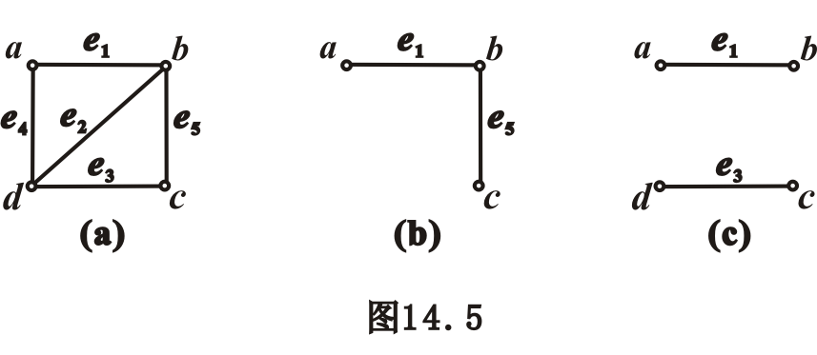
子图
定义11.9 设两个图G=<V,E>, G′ =<V′,E′ >（同为无向图或同为有向图）, 若V′⊆V且E′⊆E，则称G′是G的子图，G为G′ 母图，记作G′ ⊆G. 又若V′⊂V或E′⊂E，则称G′ 为G的真子图. 若G′ ⊆G且V′=V，则称G′ 为G的生成子图．
设V₁⊂V且V₁≠∅, 称以V₁为顶点集, 以G中两个端点都在V₁中的边组成边集的图为G中V₁的导出子图, 记作G[V₁]. 设E₁⊂E且E₁≠∅, 称以E₁为边集, 以E₁中边关联的顶点为顶点集的图为G中E₁的导出子图, 记作G[E₁]．
例
G G[{a,b,c}] G[{e₁,e₃}]

Slide 18
删除, 收缩与加新边
定义11.10 设G=<V,E>为无向图．
(1) 设e∈E，用G−e表示从G中去掉边e，称为删除边e．又设E′⊂E，用 G−E′ 表示从G中删除E′ 中的所有边，称为删除E′．
(2) 设v∈V，用G−v表示从G中去掉v及所关联的所有边，称为删除顶点v．又设V′ ⊂V，用G−V′ 表示从G中删除V′ 中所有的顶点，称为删除V′．
(3) 设e=(u,v)∈E，用G＼e表示从G中删除e后，将e的两个端点u,v用一个新的顶点w（可以用u或v充当w）代替，并使w关联除e以外u,v关联的所有边，称为收缩边e ．
(4) 设u,v∈V（u,v可能相邻，也可能不相邻），用G∪(u,v)（或G+(u,v)）表示在u,v之间加一条边(u,v)，称为加新边．
在收缩边和加新边过程中可能产生环和平行边．

Slide 19
实例
v₁
v₁
v₁
e₁
e₅
e₁
e₅
v₅
e₆
e₇
v₂
v₅
e₆
e₇
v₂
v₅
v₂
e₆
e₇
e₂
e₄
e₂
e₄
e₂
v₄
v₃
v₄
v₃
v₄
v₃
e₃
e₃
e₃
G
G-e₅
G-{e₁,e₄}
v₁
v₁
v₁
e₅
e₅
e₁
v₂
e₇
v₂
v₅
e₆
e₇
e₆
e₇
e₄
e₄
e₄
e₂
v₄
v₃
v₃
v₄
v₃
e₃
e₃
G-v₅
G-{v₄,v₅}
G＼e₅

Slide 20
11.2 通路与回路
定义11.11 设图G=<V,E> (无向或有向的), G中顶点与边的交
替序列 Γ = v₀e₁v₁e₂…e_{l}v_{l}，如果v_{i−1}, v_{i} 是 e_{i} 的端点(始点和终
点), 1≤i≤l, 则称Γ 为v₀到v_{l}的通路. v₀,v_{l}分别称作Γ 的始点和终
点. Γ 中的边数l称作它的长度. 又若 v₀=v_{l}, 则称Γ 为回路. 若
所有的边各异, 则称Γ 为简单通路. 又若v₀=v_{l}, 则称Γ 为简单回
路. 若Γ 中所有顶点各异(除v₀和v_{l}可能相同外)且所有边也各
异, 则称Γ 为初级通路或路径. 若又有v₀=v_{l}, 则称Γ 为初级回
路或圈. 长度为奇数的圈称为奇圈, 长度为偶数的圈称为偶圈.
若Γ 中有边重复出现, 则Γ 称为复杂通路. 若又有v₀=v_{l}, 则称
Γ 为复杂回路.

Slide 21
通路与回路
定理11.4 在n 阶图G中，若从顶点u 到v（u≠v）存在通路，则
从u 到 v 存在长度小于或等于n−1 的通路.
推论 在 n 阶图G中，若从顶点u 到 v（u≠v）存在通路，则
从u 到v 存在长度小于或等于n−1的初级通路（路径）.
定理11.5 在n 阶图G中，若存在 v 到自身的回路，则一定存在
v 到自身长度小于或等于 n 的回路.
推论 在n 阶图G中，若存在 v 到自身的简单回路，则一定存
在v 到自身的长度小于或等于n 的初级回路.

Slide 22
同构意义下和定义意义下的圈
例2 无向完全图K_{n}（n≥3）中有几种非同构的圈？
解 长度相同的圈都是同构的. 易知K_{n}(n≥3)中含长度3,4,…,n
的圈，共有n−2种非同构的圈．
长度相同的圈都是同构的, 因此在同构意义下给定长度的圈
只有一个. 在标定图中, 圈表示成顶点和边的标记序列. 如果
只要两个圈的标记序列不同, 称这两个圈在定义意义下不同.
例3 无向完全图K₃的顶点依次标定为a,b,c．在定义意义下K₃中有多少个不同的长度为3的圈？
解 在定义意义下, 不同起点(终点)的圈是不同的, 顶点间排列顺序不同的圈也是不同的, 因而K₃中有3!=6个不同的长为3的圈：abca，acba，bacb，bcab，cabc，cbac．

Slide 23
带权图与最短路径
定义11.12 设图G=<V,E> (无向图或有向图), 对G的每一条边e,
给定一个数W(e),称作边e的权. 把这样的图称为带权图, 记作
G=<V,E,W>. 当e=(u,v)(<u,v>)时, 把W(e)记作W(u,v).
设P是G中的一条通路, P中所有边的权之和称为P的长度,
记作W(P). 类似地, 可定义回路C的长度W(C).
设带权图G=<V,E,W> (无向图或有向图), 其中每一条边e的
权W(e)为非负实数. ∀u,v∈V, 当u和v连通(u可达v)时, 称从u到
v长度最短的路径为从u到v的最短路径, 称其长度为从u到v的
距离, 记作d(u,v). 约定: d(u,u)=0; 当u和v不连通(u不可达v)时,
d(u,v)=+∞.

Slide 24
最短路问题
最短路问题: 给定带权图G=<V,E,W>及顶点u和v, 其中每一条
边e的权W(e)为非负实数, 求从u到v的最短路径.
Dijkstra标号法 (求从s到其余各点的最短路径和距离)
1. 令l(s)←(s,0), l(v)←(s,+∞) (v∈V-{s}), i←1,
l(s)是永久标号, 其余标号均为临时标号, u←s
2. for 与u关联的临时标号的顶点v
3. if l₂(u)+W(u,v)< l₂(v) then 令l(v)←(u,l₂(u)+W(u,v))
4. 计算l₂(t)=min{ l₂(v) | v∈V且有临时标号}, l(t)改为永久标号
5. if i<n then 令u←t, i←i+1, 转2
对每一个u, d(s,u)= l₂(u),根据l₁(v)回溯找到s到u的最短路径.

Slide 25
实例
例11.5 一个总部和6个工地, 求从总部到各工地的最短路径
解
17
2
7
15
6
5
6
总部
1
3
4
4
6
10
2
3
4
5
(+∞,S)
17
(+∞,S)
2
7
15
6
5
6
(0,S)
1
3
4
(+∞,S)
4
6
10
2
3
4
(+∞,S)
5
(+∞,S)
(+∞,S)

Slide 26
实例
(15,1)
17
(+∞,S)
u=1
2
7
15
6
5
6
(0,S)
1
3
4
(+∞,S)
4
6
10
2
3
4
(+∞,S)
5
(10,1)
(+∞,S)
(13,3)
17
(+∞,S)
u=3
2
7
15
6
5
6
(0,S)
1
3
4
(+∞,S)
4
6
10
2
3
4
(+∞,S)
5
(10,1)
(14,3)

Slide 27
实例
(13,3)
17
(30,2)
u=2
2
7
15
6
5
6
(0,S)
1
3
4
(19,2)
4
6
10
2
3
4
(+∞,S)
5
(10,1)
(14,3)
(13,3)
17
(30,2)
u=5
2
7
15
6
5
6
(0,S)
1
3
4
(18,5)
4
6
10
2
3
4
(16,5)
5
(10,1)
(14,3)

Slide 28
实例
(13,3)
17
(22,6)
u=6
2
7
15
6
5
6
(0,S)
1
3
4
(18,5)
4
6
10
2
3
4
(16,5)
5
(10,1)
(14,3)
(13,3)
17
(22,6)
u=4
2
7
15
6
5
6
(0,S)
1
3
4
(18,5)
4
6
10
2
3
4
(16,5)
5
(10,1)
(14,3)

Slide 29
实例
(13,3)
17
(22,6)
u=7
2
7
15
6
5
6
(0,S)
1
3
4
(18,5)
4
6
10
2
3
4
(16,5)
5
(10,1)
(14,3)
v₁v₃v₂, d(v₁,v₂)=13 v₁v₃, d(v₁,v₃)=10
v₁v₃v₅v₄, d(v₁,v₄)=18 v₁v₃v₅, d(v₁,v₅)=14
v₁v₃v₅v₆, d(v₁,v₆)=16 v₁v₃v₅v₆v₇, d(v₁,v₇)=22

Slide 30
11.3 图的连通性
定义11.13 设无向图G=<V,E>，若u,v∈V之间存在通路，则称
u,v是连通的，记作u～v. 规定: ∀v∈V v～v．
若无向图G是平凡图或G中任何两个顶点都是连通的，则
称G为连通图，否则称G为非连通图．
～是V上的等价关系, 具有自反性、对称性和传递性．
定义9.14 设无向图G=<V,E>，V_{i}是V关于顶点之间连通关
系～的一个等价类，称导出子图G[V_{i}]为G的一个连通分支.
G的连通分支数记为p(G)．

Slide 31
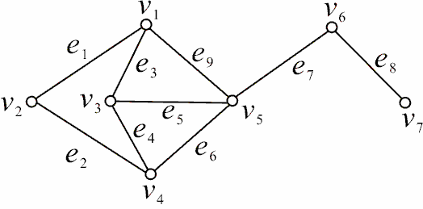
点割集与边割集
定义11.15 设无向图G=<V,E>. 若V′⊂V使得p(G−V′ )>p(G), 且
对于任意的V′′ ⊂V′, 均有p(G−V′′)=p(G), 则称V′是G的点割集.
若V′ ={v}, 则称v为割点．
定义11.16 设无向图G=<V,E>, 若E′⊆E使得p(G−E′ )>p(G), 且
对于任意的E′′⊂E′, 均有p(G−E′′)=p(G), 则称E′是G的边割集，
简称为割集. 若E′ ={e}, 则称e为割边或桥．
例3 {v₁,v₄}，{v₆}是点割集，
v₆是割点. {v₂,v₅}不是.
{e₁,e₂}，{e₁,e₃,e₅,e₆}，{e₈}等
是边割集，e₈是桥.
而{e₇,e₉,e₅,e₆} 不是.

Slide 32
点连通度与边连通度
定义11.17 G为连通非完全图, 称
κ(G) = min{ |V ′|⏐V ′为点割集 }
为G的点连通度, 简称连通度. 若κ(G)≥k，则称G为 k-连通图 .
规定 κ(K_{n}) = n−1, 非连通图的连通度为0.
定义11.18 设G为连通图, 称
λ(G) = min{|E′|⏐E′为边割集}
为G的边连通度. 若λ(G)≥r，则称G是 r 边-连通图.
规定非连通图的边连通度为0.
v₁
e₁
e₅
v₅
e₆
e₇
v₂
例 κ=2, 2-连通图, 也是1-连通.
λ=2, 2边-连通图, 也是1边-连通.
e₂
e₄
v₄
v₃
e₃

Slide 33
几点说明
κ(K_{n})=λ(K_{n})=n−1
G非连通，则 κ=λ=0
若G中有割点，则κ=1，若有桥，则λ=1
若κ(G)=k, 则G是1-连通图，2-连通图，…，k-连通图，但不是(k+s)-连通图，s≥1
若λ(G)=r, 则G是1边-连通图，2边-连通图，…，r边-连通图，但不是(r+s)-边连通图，s≥1

Slide 34
几点说明
定理11.6 κ(G)≤λ(G)≤δ(G)
证明 若 G 不连通,则k(G)＝λ(G)＝0,故上式成立.若 G 连通,1) 证明λ(G)≤δ(G) 如果 G 是平凡图,则 λ(G)＝0≤δ(G),若G是非平凡图,则因每一结点的所有关联边必含一个边割集,故λ(G)≤δ(G) .
2) 再证 k(G)≤λ(G) (a) 设λ(G)＝1,即G有一割边,显然这时k(G)＝1,上式成立.(b) 设λ(G)≥2,则必可删去某λ(G)条边,使G不连通,而删去其中λ(G)-1条边,它仍是连通的,且有一条桥e＝(u,v).对λ(G)-1条边中的每一条边都选取一个不同于u,v的端点,把这些端点删去,则必至少删去λ(G)-1条边.若这样产生的图是不连通的,则k(G)≤λ(G)-1＜λ(G),若这样产生的图是连通的,则e仍是桥,此时再删去u或v,就必产生一个不连通图,故 k(G)≤λ(G).由 1) 和 2) 得 k(G)≤λ(G)≤δ(G)

Slide 35
有向图的连通性及分类
定义11.19 设D=<V,E>为一个有向图, ∀v_{i},v_{j}∈V, 若从v_{i}到v_{j}存在
通路, 则称v_{i}可达v_{j}, 记作v_{i}→v_{j} . 规定v_{i} →v_{i}. 若v_{i}→v_{j}且v_{j}→v_{i}，
则称v_{i}与v_{j}是相互可达的, 记作v_{i}↔v_{j}. 规定v_{i}↔v_{i}．
性质: → 具有自反性(v_{i} → v_{i})、传递性
↔ 具有自反性、对称性、传递性
定义11.20 若有向图D=<V,E>的基图是连通图, 则称D是弱连通
图, 简称为连通图. 若∀v_{i},v_{j}∈V, v_{i}→v_{j}与v_{j}→v_{i}至少有一个成立，
则称 D是单向连通图. 若∀v_{i},v_{j}∈V, 均有v_{i}↔v_{j}, 则称D是强连
通图．

Slide 36
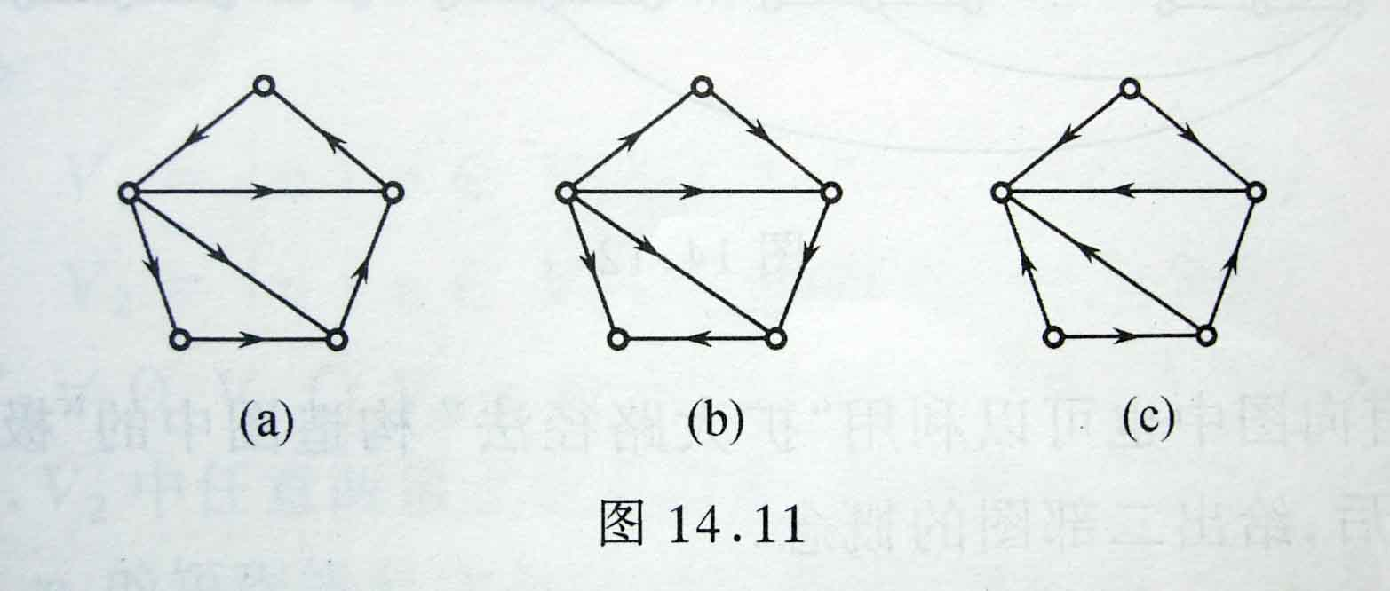
有向图的连通性
例
强连通 单向连通 弱连通
定理11.7 有向图D=<V,E>是强连通图当且仅当D中存在经过每个顶点至少一次的回路．
证 充分性显然. 证必要性. 设V={v₁,v₂,…,v_{n}}, Γ_{i}为v_{i}到v_{i+1}的通路( i=1,2,…,n−1), Γ_{n}为v_{n}到v₁的通路. 依次连接Γ₁, Γ₂, …, Γ_{n−1}, Γ_{n}所得到的回路经过D中每个顶点至少一次．

Slide 37
有向图的连通性
定理11.8 有向图G是单向连通图当且仅当G中存在经过每个顶点至少一次的通路．
证明：充分性显然.
必要性：设P是G中经历的不同顶点的个数最多的一条途径.
如果有某个顶点x不在P上：任取P上的顶点v，v和x是单向连通的.
第一种情形：对P上的任何顶点v，都不存在从v到x的路，则对P上第一个顶点u，必有从x到u的路Q，那麼把Q和P连起来得到的途径Q*P比P经历的不同顶点的个数要多，矛盾.
第二种情形：存在P上某顶点v使得存在从v到x的路，那麼可以设u是P上最後一个有从u到x的路的顶点，并设从u到x的路为Q.若u是P上最後一个顶点，那麼P和Q联结起来得到的途径P*Q比P经历的不同顶点的个数要多，矛盾.若P在u後仍有顶点，设w为u的下一个顶点，则必存在从x到w的路q，那麼设P=(p,u,e,w,r)，则途径(p,u)*Q*q*(w,r)比P经历的不同顶点的个数要多，矛盾.所以图G的所有顶点都在P上.

Slide 38
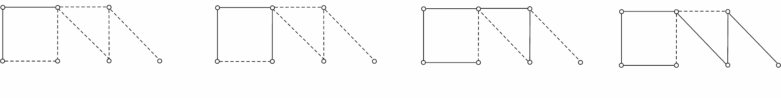
扩大路径法
设G=<V,E>为无向图, Γ 为G中一条路径. 若此路径的两个端
点都不与通路外的顶点相邻, 则称Γ 是极大路径.
任取一条边, 如果它有一个端点与其他的顶点相邻, 就将这条
边延伸到这个顶点. 继续这一过程, 直至得到一条极大路径为
止. 称此种方法为“扩大路径法”. 用扩大路径法总可以得到
一条极大路径. 在有向图中可类似讨论.
例
由一条路径扩大出的极大路径不惟一，极大路径不一定是
最长的路径

Slide 39
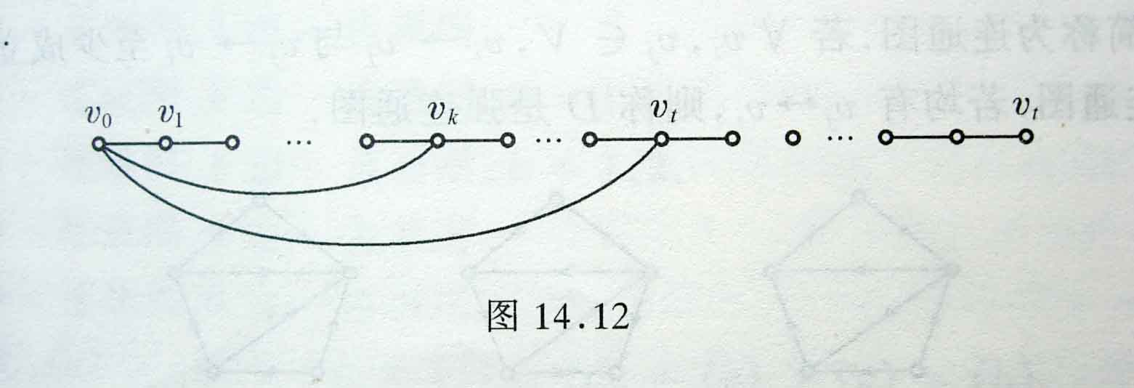
扩大路径法的应用
例4 设 G 为 n（n≥3）阶无向简单图，δ ≥ 2，证明G 中存在
长度 ≥ δ+1 的圈.
证 设 Γ = v₀v₁…v_{l} 是一条极大路径, 则 l ≥ δ. 因为v₀ 不与 Γ 外
顶点相邻, 又 d(v₀) ≥ δ, 因而在 Γ上除 v₁外, 至少还存在δ−1个
顶点与 v₀ 相邻. 设 v_{x} 是离 v₀ 最远的顶点, 于是v₀v₁…v_{x}v₀ 为 G
中长度 ≥ δ+1 的圈.

Slide 40
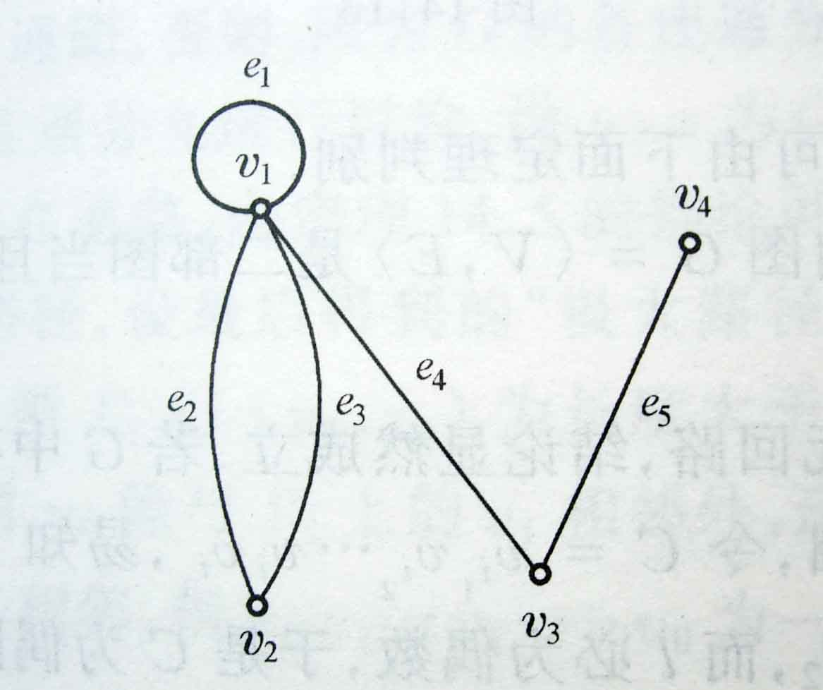
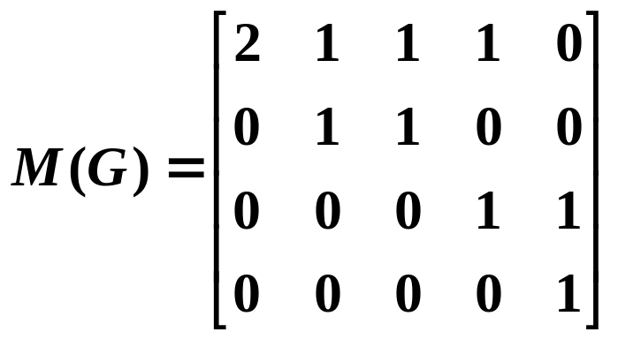
11.4 图的矩阵表示
无向图的关联矩阵
定义11.21 无向图G=<V,E>，|V|=n，|E|=m，令 m_{ij}为 v_{i} 与 e_{j}
的关联次数，称(m_{ij})_{n×m}为G 的关联矩阵，记为M(G).
例

Slide 41
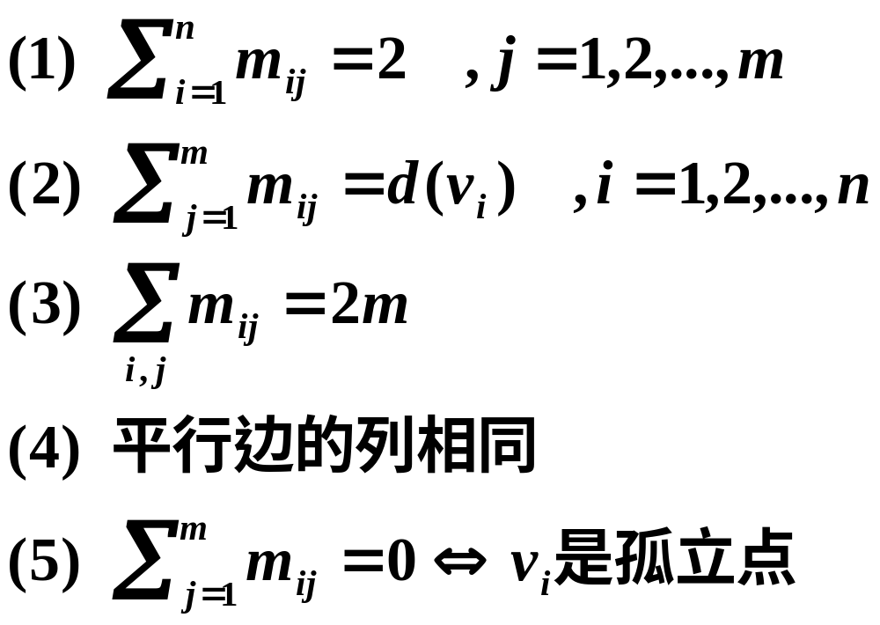
无向图关联矩阵的性质

Slide 42
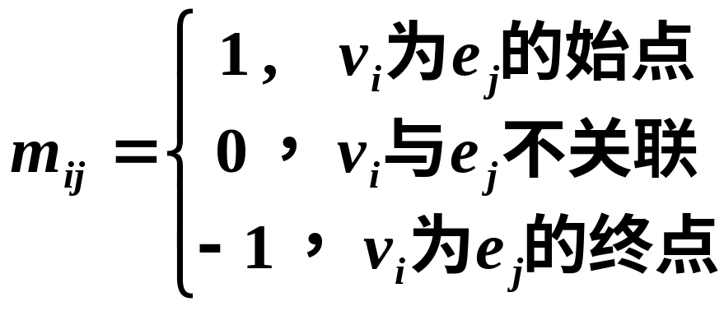
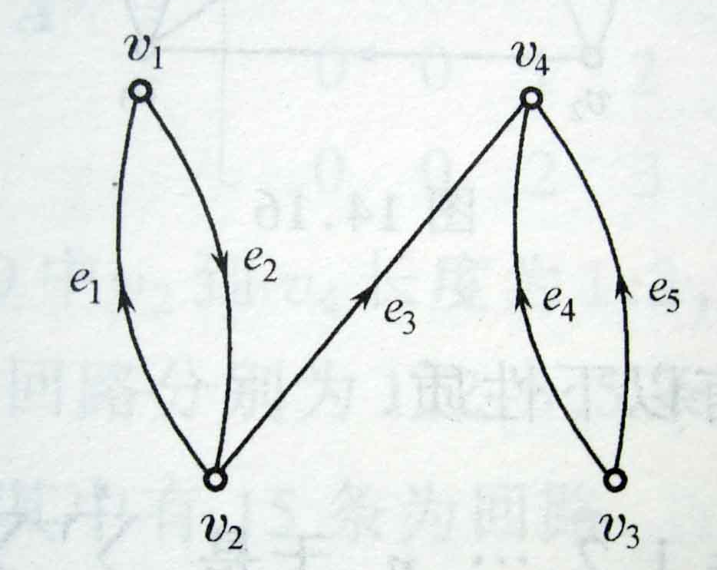
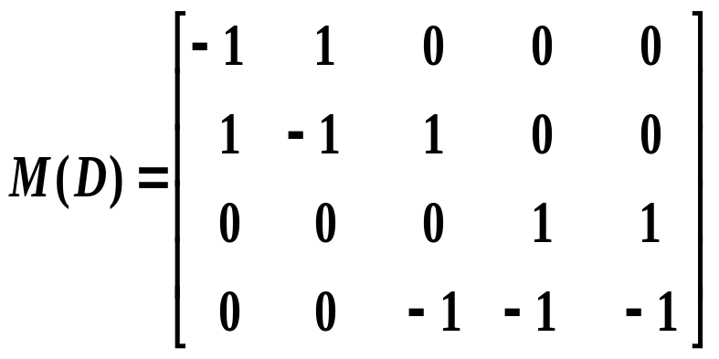
有向图(无环)的关联矩阵
定义11.22 设有向图D=<V,E>中无环，令
则称 (m_{ij})_{n×m}为D的关联矩阵，记为M(D).
例

Slide 43
有向图关联矩阵的性质
(1) 每列恰好有一个+1和一个-1．
(2) -1的个数等于+1的个数，都等于边数m.
第i行中，+1的个数等于d⁺(v_{i})，-1的个数等于d⁻(v_{i})．
(4) 平行边对应的列相同

Slide 44
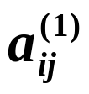
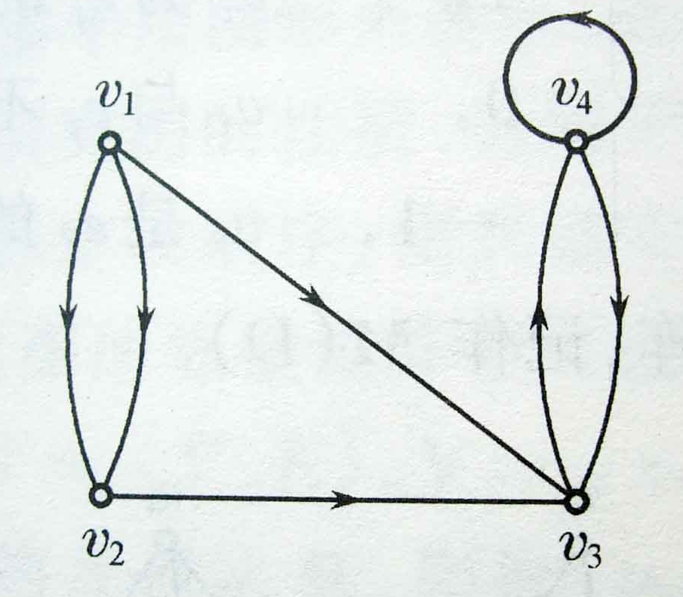
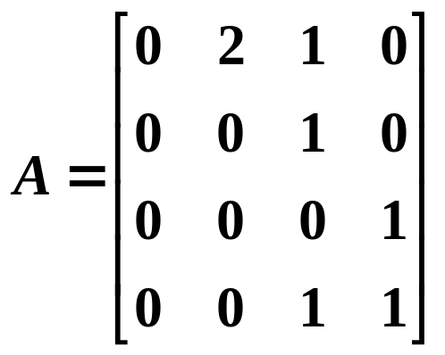
有向图的邻接矩阵
定义11.23 设有向图D=<V,E>, V={v₁, v₂, …, v_{n}}, 令 为顶点
v_{i} 邻接到顶点 v_{j} 边的条数，称( )为D的邻接矩阵，记作
A(D)，或简记为A.
例

Slide 45
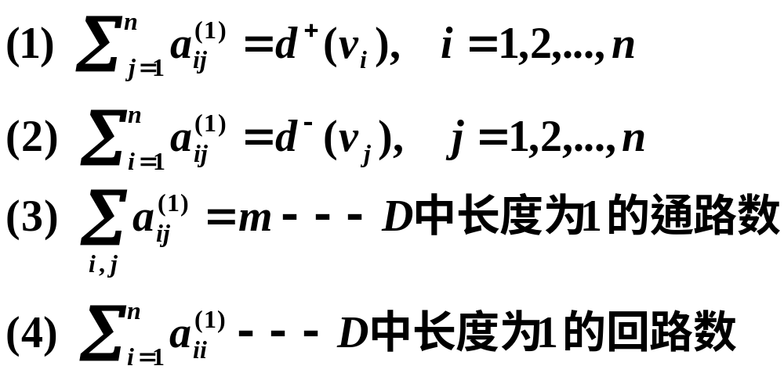
有向图邻接矩阵的性质

Slide 46
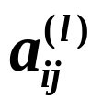
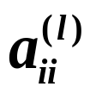
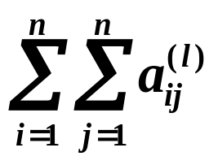
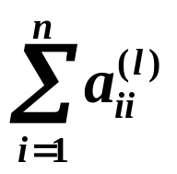
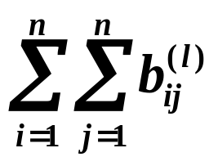
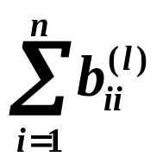
邻接矩阵的应用
定理11.9 设 A为有向图 D 的邻接矩阵, 顶点集V={v₁,v₂,…, v_{n}}，则 A 的 l 次幂 A^{l}（l≥1）中元素
为v_{i} 到v_{j}长度为 l 的通路数，
为v_{i}到自身长度为 l 的回路数，
为长度为 l 的通路总数，
为长度为 l 的回路总数.
推论 设B_{l}=A+A²+…+A^{l} (l≥1), 则
为长度小于或等于 l 的通路数,
为长度小于或等于 l 的回路数.

Slide 47
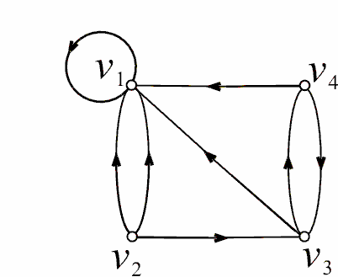
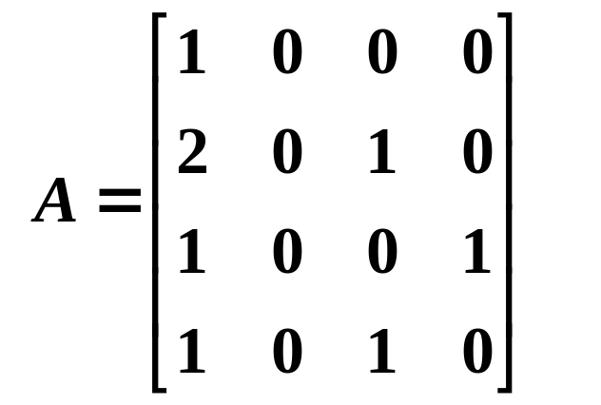
实例
例5 有向图D如图所示，求 A, A², A³, A⁴，并回答诸问题：
(1) D 中长度为1, 2, 3, 4的通路各有多少条？其中回路分别为多少条？
(2) D 中长度小于或等于4的通路为多少条？其中有多少条回路？

Slide 48
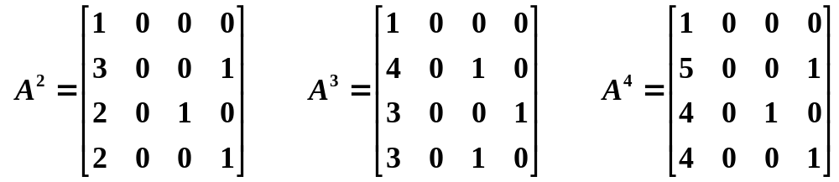
实例求解
(1) D中长度为1的通路为8条，其中有1条是回路.
D中长度为2的通路为11条，其中有3条是回路.
D中长度为3的通路为14条，其中有1条是回路.
D中长度为4的通路为17条，其中有3条是回路.
(2) D中长度小于等于4的通路为50条，其中有8条是回路.

Slide 49
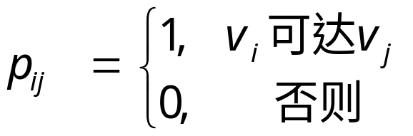
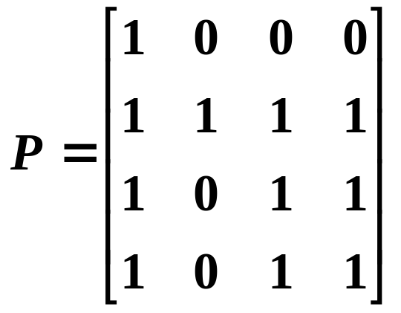
有向图的可达矩阵
定义11.24 设D=<V,E>为有向图. V={v₁, v₂, …, v_{n}}, 令
称 (p_{ij})_{n×n} 为D的可达矩阵，记作P(D)，简记为P.
P(D)的主对角线上的元素全为1.
D 强连通当且仅当 P(D)为全1矩阵.
例

Slide 50
第九章 习题课
主要内容
无向图和有向图及其有关的概念; 握手定理及其推论；图的同构
通路与回路
无向图的连通性与连通度
有向图的连通性及其分类
图的矩阵表示

Slide 51
基本要求
深刻理解图及其有关的概念
深刻理解和灵活地应用握手定理及推论
记住通路与回路的定义、分类及表示法
深刻理解与无向图连通性、连通度有关的诸多概念
会判别有向图连通性的类型
熟练掌握用邻接矩阵及其幂求有向图中通路与回路数的方法，会求可达矩阵

Slide 52
练习1
1．9阶无向图G中，每个顶点的度数不是5就是6. 证明G中至少有5个6度顶点或至少有6个5度顶点.
证 关键是利用握手定理的推论.
方法一：穷举法
设G中有x个5度顶点，(9−x)个6度顶点，由于奇度顶点的个数是偶数，(x, 9−x)只有5种可能：(0,9), (2,7), (4,5), (6,3), (8,1）它们都满足要求.
方法二：反证法
否则，至多有4个5度顶点并且至多有4个6度顶点，这与G是 9 阶图矛盾.

Slide 53
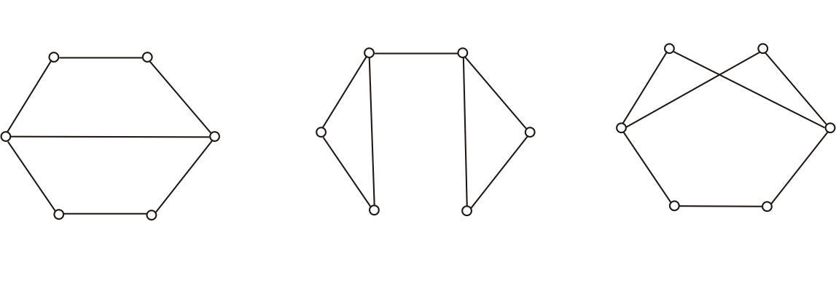
练习2
2．存在以2, 2, 2, 2, 3, 3为顶点度数的简单图吗？若存在，画出尽可能多的这种非同构的图来.
解

Slide 54
练习3
3．设D=<V,E>为有向简单图, 已知 δ(D) ≥ 2, δ ⁺(D)>0,
δ ⁻(D)>0, 证明D中存在长度 ≥ max{δ ⁺,δ ⁻}+1的圈.
证 用扩大路径法证明.
设δ ⁻ ≥ δ ⁺, 证明D中存在长度 ≥ δ ⁻+1的圈.
设 Γ = v₀v₁…v_{l}为极大路径, 则l ≥ δ ⁻. 在 Γ 上存在d⁻(v₀)≥ δ ⁻个顶点 邻接到v₀, 设v_{k}是其中离v₀最远的顶点, k≥δ ⁻. 于是, v₀v₁…v_{k}v₀为D中长度 ≥ δ ⁻+1的圈 .
当δ ⁺ ≥ δ ⁻时, 类似可证.

Slide 55
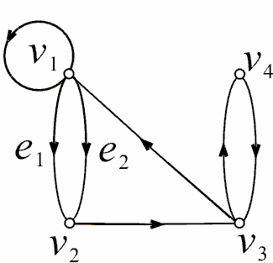
练习4
4．有向图D如图所示，回答下列诸问：
(1) D中有几种不同构的圈？
(2) D中有几种不同构的非圈简单回路？
(3) D是哪类连通图?
(4) D中v₁到v₄长度为1,2,3,4的通路各多少条？
(5) D中v₁到v₁长度为1,2,3,4的回路各多少条？
(6) D中长度为4的通路（不含回路）有多少条？
(7) D中长度为4的回路有多少条？
(8) D中长度≤4的通路有多少条？其中有几条是回路？
(9) 写出D的可达矩阵.

Slide 56
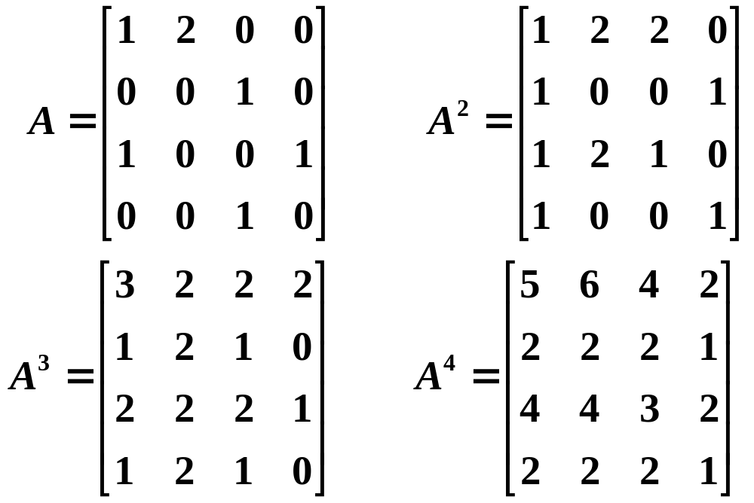
解答
解 (1) 有3种非同构的圈，长度分别为1,2,3.
(2) 有3种非同构的非圈简单回路，它们的长度分别为 4,5,6.
(3) D是强连通的.
为解(4)—(8), 先求D的邻接矩阵的前4次幂.

Slide 57
解答
(4) v₁到v₄长度为1,2,3,4的通路数分别为0,0,2,2. (定义意义下).
(5) v₁到v₁长度为1,2,3,4的回路数分别为1,1,3,5.
(6) 长度为4的通路(不含回路)为33条.
(7) 长度为4的回路为11条.
(8) 长度≤4的通路88条，其中22条为回路.
(9) 4×4的全1矩阵.

